Slide 1
CivGuideHub
Разработал: Есенков Матвей
Дата защиты: 16.05.2026

Slide 2
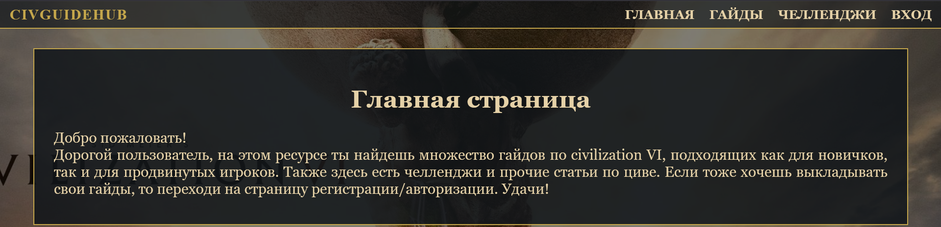
Описание функционала
CivGuideHub – это веб-приложение, созданное на python с использованием библиотек flask, sqlachemy. Оно представляет собой площадку, на которой пользователи могут создавать свои руководства по цивилизации и просматривать их.

Slide 3
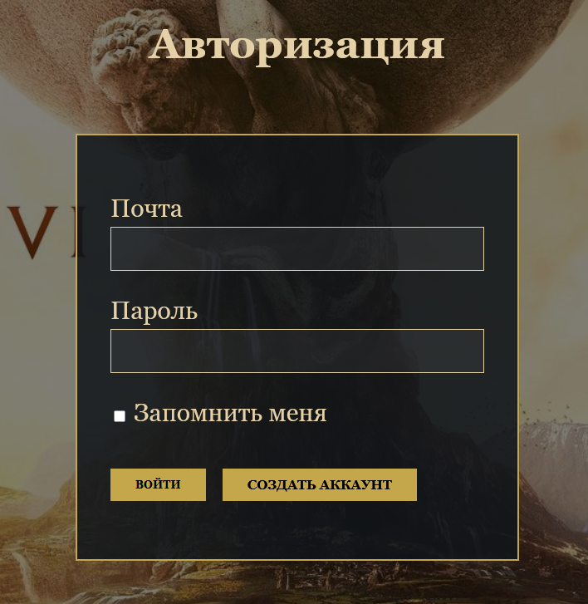
Структура приложения
Структура сайта для авторизованных и неавторизованных пользователей различается:
Неавторизованные пользователи могут только просматривать гайды и челленджи, создавать/заходить в аккаунт
Авторизованные пользователи могут добавлять свои гайды (у них появляется специальный раздел в навигации), изменять/удалять гайды, изменять профиль, выходить из аккаунта.
Форма авторизации.

Slide 4
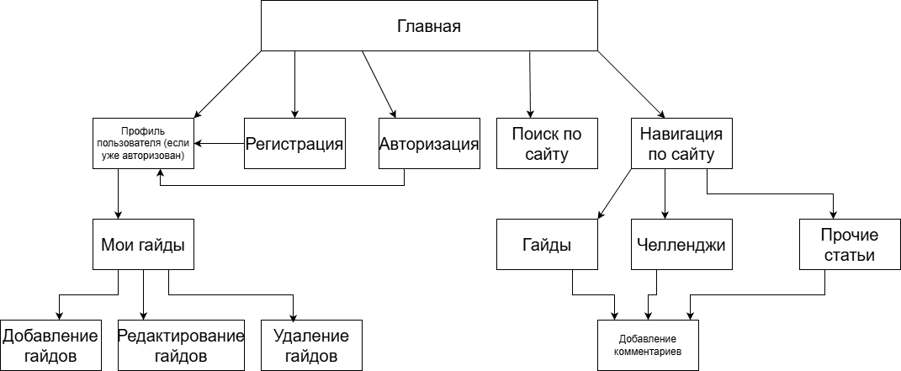
Схема приложения

Slide 5
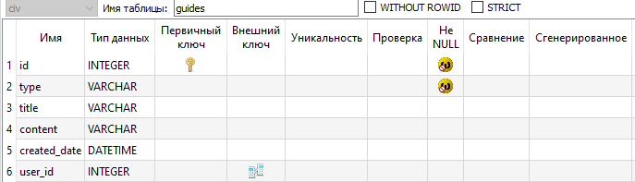
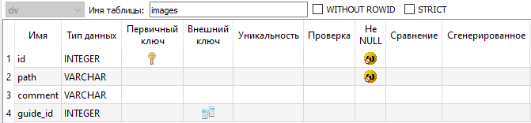
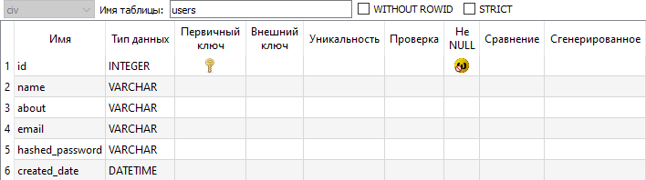
Схема БД
Таблица гайдов
Таблица картинок
Таблица пользователей

Slide 6
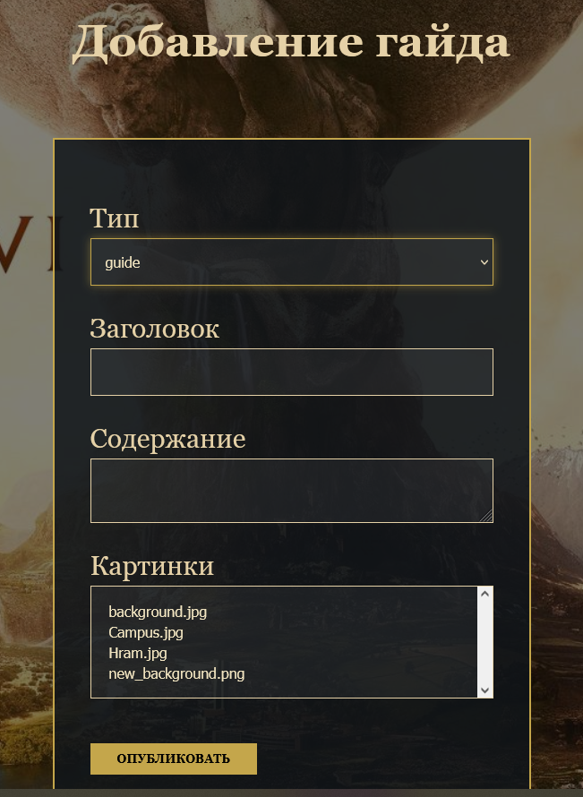
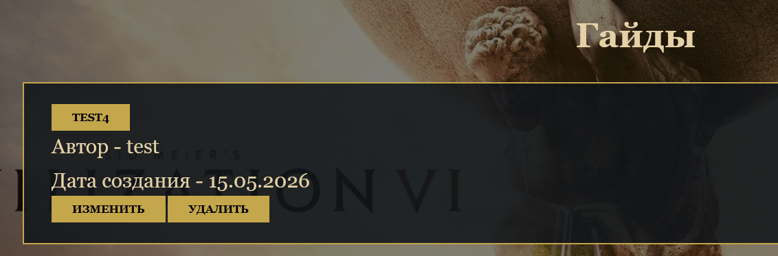
Используемые технологии
Python 3.12, Flask, SQLachemy, Jinja2.

Slide 7
Варианты развития приложения
В дальнейшем планируется добавить возможность оставлять комментарии к гайдам, переработать систему картинок: сделать чтобы пользователи могли загружать картинки со своего устройства, а не только те, которые находятся в папке проекта.

Slide 8
Спасибо за внимание!

